Slide 1
Dr. Soner ÜLGEN
Yeminli Mali Müşavir
Eski Baş Hesap Uzmanı

Slide 2
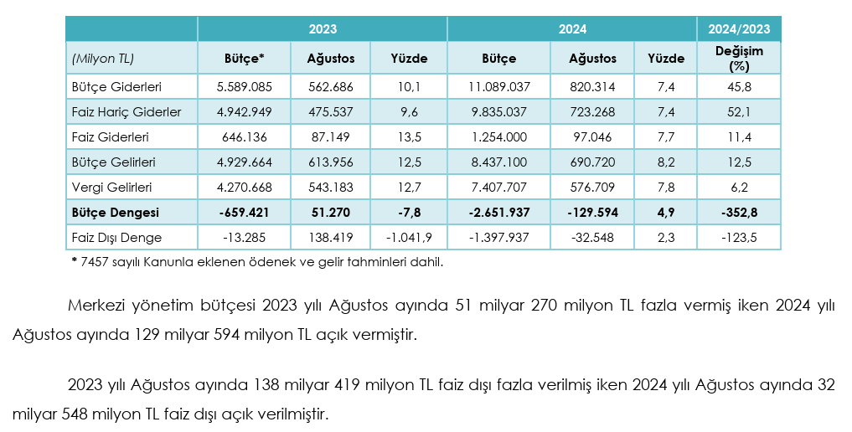
2024 ağustos ayı bütçe gerçekleşmeleri

Slide 3
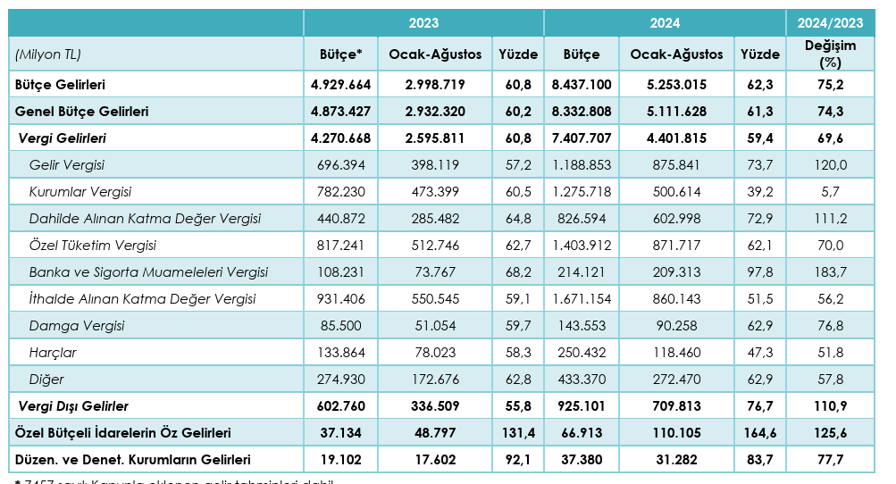
Ocak-ağustos Vergi gelirleri 4 trilyon 401 milyar 815 milyon TL

Slide 4
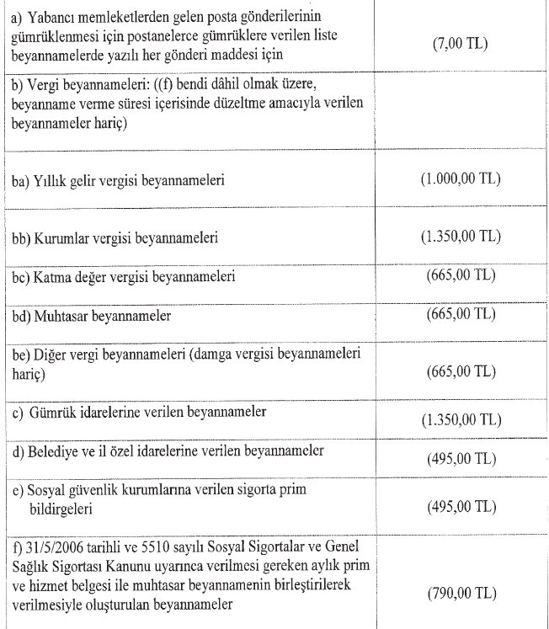
son bir hafta içerisinde yapılan vergi düzenlemeleri

Slide 5
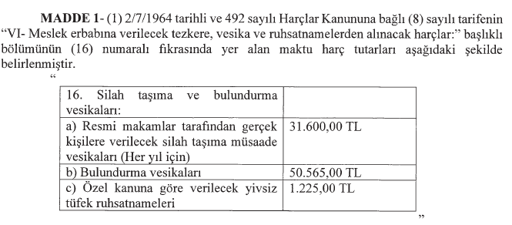
son bir hafta içerisinde yapılan vergi düzenlemeleri

Slide 6
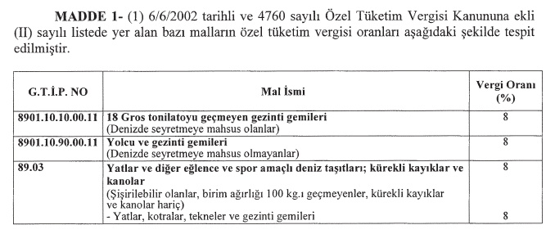
son bir hafta içerisinde yapılan vergi düzenlemeleri

Slide 7
son bir hafta içerisinde yapılan vergi düzenlemeleri
Yurt dışı çıkış harcı
8/9/2025 tarihli ve 10381 sayılı Cumhurbaşkanı Kararı ile, yurt dışına çıkış harcı artırılmak suretiyle 1.000 TL olarak yeniden belirlenmiştir.
8/9/2025 tarihli ve 10382 sayılı Cumhurbaşkanı Kararı ile, 492 sayılı Harçlar Kanununa bağlı (8) sayılı tarifenin “XI-Finansal faaliyet harçları” başlıklı bölümünde yer alan maktu harçlar artırılmak suretiyle yeniden belirlenmiştir.

Slide 8
8/9/2025 tarihli ve 10380 sayılı Cumhurbaşkanı Kararı ile Büyükşehir belediyesi olan illerde, bir önceki takvim yılının son günü itibarıyla Türkiye İstatistik Kurumu tarafından yayımlanan son verilere göre nüfusu 30.000’i geçmeyen ilçeler hariç olmak üzere;
a) Her türlü emtia imalatı ile uğraşanlar,
b) Her türlü emtia alım-satımı ile uğraşanlar (Münhasıran bir işyeri açmaksızın gezici olarak veya pazar takibi suretiyle perakende emtia alım-satımı ile uğraşanlar hariç)
c) İnşaat ile ilgili her türlü işlerle uğraşanlar,
ç) Motorlu taşıtların her türlü bakım ve onarım işleriyle uğraşanlar,
d) Lokanta ve benzeri hizmet işletmelerini işletenler,
e) Eğlence ve istirahat yerlerini işletenler,
f) Şehir içi yolcu taşımacılığı faaliyetinde bulunanlar.
1/1/2026 tarihinden itibaren gerçek usulde vergilendirilecektir.

Slide 9
TEKNOLOJİ GELİŞTERME BÖLGELERİNDE ÇALIŞAN PERSONELİN ÜCRETLERİ ÜZERİNDEKİ VERGİ AVANTAJINA SINIRLAMA
Yeni düzenlemenin 7555 sayılı Kanunla yapıldığını ifade edelim. Yapılan düzenleme ile Bölgede çalışan Ar-Ge, tasarım ve destek personelinin bu görevleri ile ilgili ücretlerinin brüt asgari ücretin kırk katını aşmayan kısmı üzerinden hesaplanan gelir vergisinden asgari ücret istisnasına isabet eden vergi düşüldükten sonra kalan vergi tutarının tahakkuk eden vergiden indirilmek suretiyle terkin edilmesi öngörülmüştür. Ayrıca, brüt asgari ücretin kırk katını aşmayan kısım ile ilgili damga vergisi istisnası da uygulanacaktır.

Slide 10
TEKNOLOJİ GELİŞTERME BÖLGELERİNDE ÇALIŞAN PERSONELİN ÜCRETLERİ ÜZERİNDEKİ VERGİ AVANTAJINA SINIRLAMA
Uygulama şu şekilde cereyan edecek. Öncelikle bölgede çalışan Ar-Ge, tasarım ve destek personelinin vergiye tabi matrahının tespit edilmesi ve tespit edilen matrah üzerinden vergi dilimine göre gelir vergisi hesaplanması gerekiyor.
Daha sonra brüt asgari ücretin 40 katına (26.005,40*40=1.040.200,00 TL) isabet eden gelir vergisinin hesaplanması ve sonrasında anılan aydaki asgari ücret istisna tutarının brüt asgari ücretin 40 katına isabet eden gelir vergisinden tenzil edilmesi gerekiyor. Böylece muhtasar beyannamede hesaplanan gelir vergisinden terkin edilecek tutara ulaşılmış oluyor.

Slide 11
TEKNOLOJİ GELİŞTERME BÖLGELERİNDE ÇALIŞAN PERSONELİN ÜCRETLERİ ÜZERİNDEKİ VERGİ AVANTAJINA SINIRLAMA
Vergiye tabi ücret üzerinden hesaplanan gelir vergisi tutarı terkin edilecek tutardan büyükse ödenecek gelir vergisi ortaya çıkıyor. Aksi durumda o dönemde anılan ücretli için gelir vergisi ödenmiyor.
Brüt asgari ücretin 40 katına isabet eden gelir vergisinin her ay itibariyle uygulanacağını unutmayalım. Kümülatif vergi matrahına bağlı olarak vergiye tabi matraha uygulanacak gelir vergisi oranları değiştiğinden brüt asgari ücretin 40 katına isabet eden terkine konu gelir vergisi tutarı her ay itibariyle artış gösterecektir. Yüzde 40'lık vergi diliminden sonra ise sabit bir hal alacaktır.

Slide 12
TEKNOKENTLERDE ÜCRET ÜZERİNDEKİ AVANTAJINA SINIRLAMA
Örnek 1: (A) Teknoloji Geliştirme Bölgesinde faaliyette bulunan (B) A.Ş.’de yazılım personeli olarak 2025 yılının Eylül ayında işe başlayan Bay (C)’ye yazılım faaliyeti kapsamında haftalık 45 saati geçmeyen çalışmasına ilişkin olarak 1.400.000 TL brüt ücret ödenmiştir.
(B) A.Ş.'nin Bay (C)’ye yapacağı ücret ödemesine ait teşvik uygulaması aşağıdaki gibi olacaktır.

Slide 13
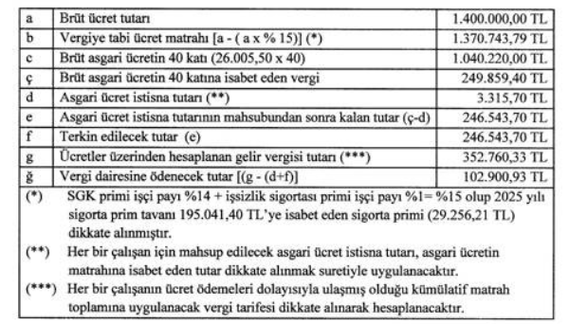
.

Slide 14
TEKNOKENTLERDE ÜCRET ÜZERİNDEKİ AVANTAJINA SINIRLAMA
Örnek 2: (G) Teknoloji Geliştirme Bölgesinde faaliyette bulunan (H) A.Ş.’de yazılım personeli olarak çalışan Bay (I)’ya yazılım faaliyeti kapsamında haftalık 45 saati geçmeyen çalışmasına ilişkin olarak 1/1/2025 tarihinden itibaren ayda 1.500.000 TL brüt ücret ödenmektedir.
(H) A.Ş.'nin Bay (I)’ya 2025 yılının Eylül ayında yapacağı ücret ödemelerine ait teşvik uygulaması aşağıdaki gibi olacaktır.

Slide 15
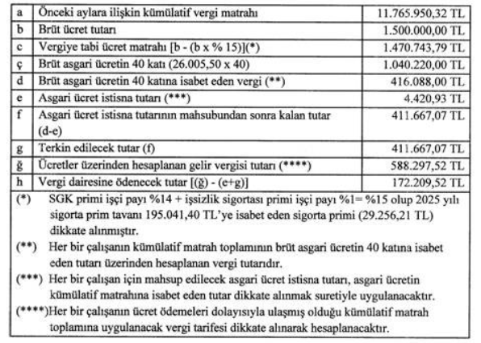
.

Slide 16
GELİR GİDER UYUMSUZLUĞU denetimleri
2023 ve 2024 Takvim Yıllarında Tapu İşlemleri ile araç alım satım işlemlerine Dikkat!
Anılan kişinin bir şirket ortaklığının olması gerekiyor.
Banka Hesaplarındaki 2023 ve 2024 yılları gelin giden paralar ortaya çıkarılıyor.
Gelir Kaynaklarınıza ilişkin bilgilerin belgelenmesi isteniyor. (Kira, faiz. Hisse senedi alım satım ve kar payı, Aile Desteği)
Büyük tutarlı harcamalarının kaynağına ilişkin belgeler???????????? (satış, miras, tasarruf bozumları)

Slide 17
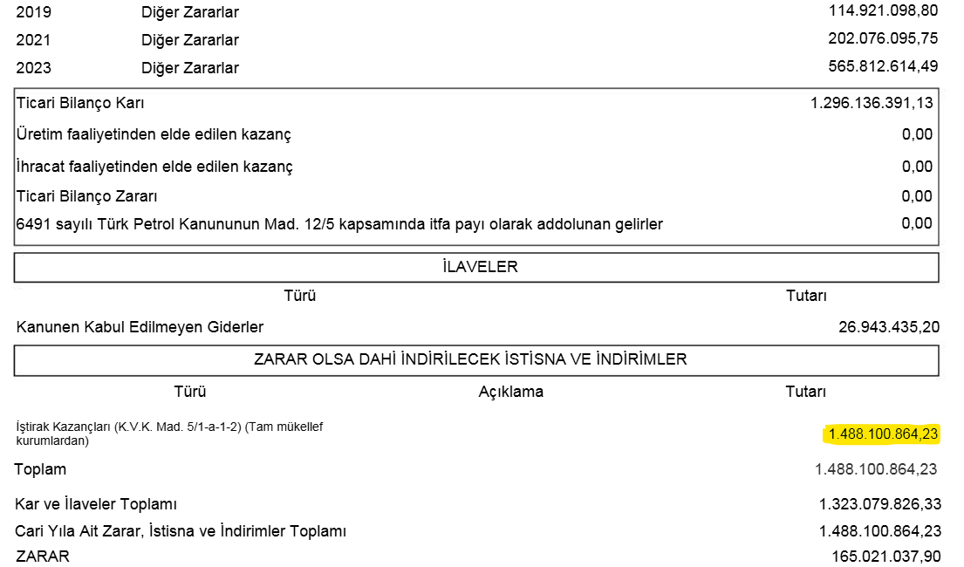
Yapay zeka denetimleri geçmiş yıl zararları

Slide 18
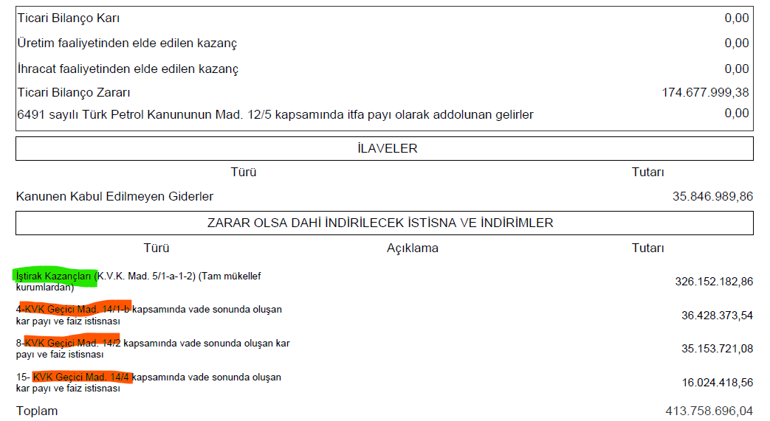
Yapay zeka denetimleri zarar olsa dahi indirilecek istisna ve indirimler

Slide 19
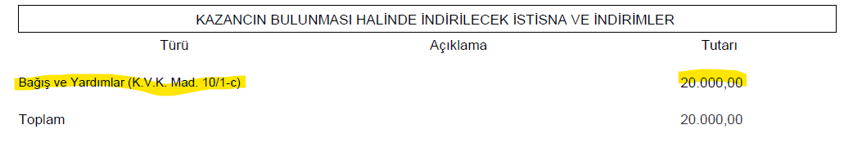
Yapay zeka denetimleri kazancın bulunması halinde indirilecek istisna ve indirimler

Slide 20
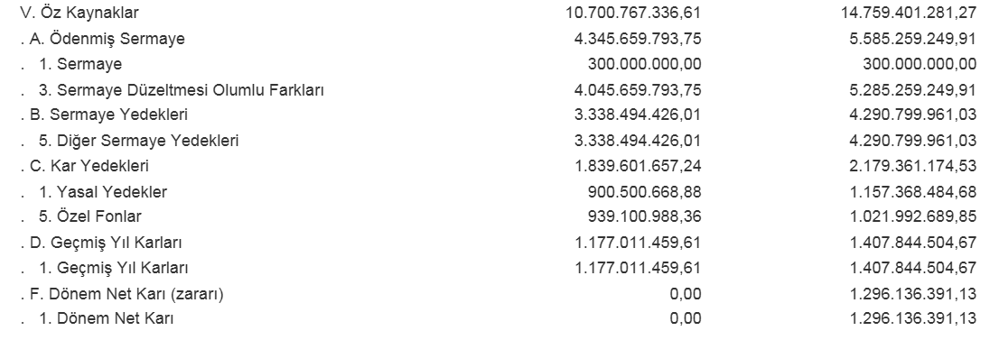
Yapay zeka denetimleri öz kaynak hesapları gider etkisinin doğru hesaplanıp hesaplanmadığı

Slide 21
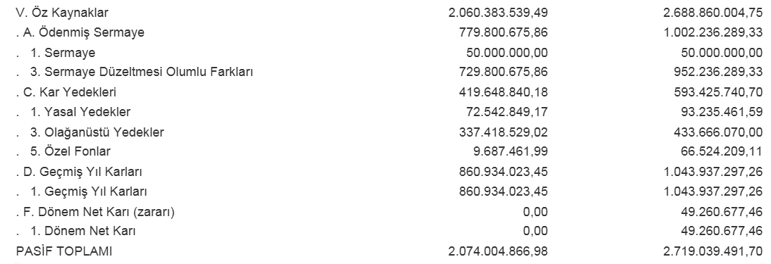
Yapay zeka denetimleri dönem net karı 580 düzeltme zararı ile mahsup edilemez

Slide 22
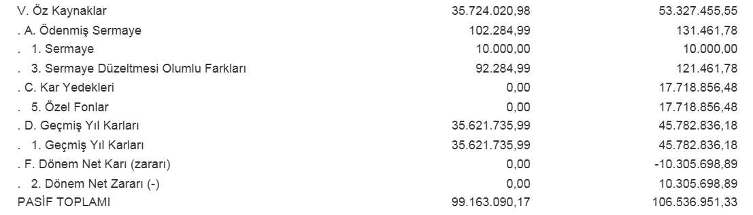
Yapay zeka denetimleri dönem net zararı enflasyon fark hesapları ile mahsup edilemez

Slide 23
dönem net zararı enflasyon fark hesapları ile mahsup edilemez
2024 takvim yılı dönem zararının 2023 takvim yılı düzeltme sonucu oluşan geçmiş yıl kârlarına mahsup edilebilmesi söz konusu olamaz.
Benzer şekilde 31.12.2023 tarihli bilançonun düzeltilmesi sonucu ortaya çıkan 580 Geçmiş Yıl Zararlarının 2024 takvim yılı dönem karı ile kapatılması söz konusu olamayacaktır.

Slide 24
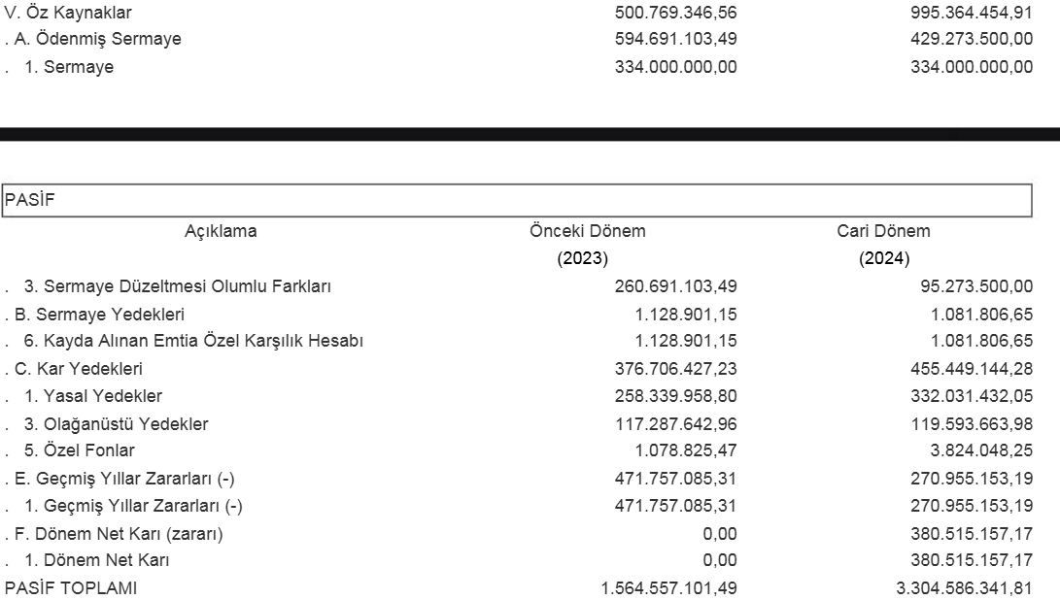
Yapay zeka denetimleri öz kaynak kalemlerinde meydana gelen artış veya azalışların yorumlanması

Slide 25
Yapay zeka denetimleri Emlak vergi deĞERİ ÜZERİNDEN ÖDENEN tapu harcı
2021-202-2023-2024-2025 TAKVİM YILI EMLAK SATIŞLARI YAPAY ZEKA DENETİMİ ALTINDA
VERGİ İDARESİ GERÇEK SATIŞ BEDELİNİN ALTINDA YAPILAN SATIŞLAR İÇİN DÜZELTME İSTİYOR.
VERGİ İDARESİ GERÇEK SATIŞ BEDELİNİ BİR TAKIM KARİNELERDEN HAREKETLE TAHMİN ETMEYE ÇALIŞIYOR.

Slide 26
ANLIK SAHTE BELGE DENETİMİ
Vergi Denetim Kurulu Başkanlığı sahte belge düzenlemesi muhtemel olan firmalardan alış yapan mükelleflere son 3 aylık periyodu kapsayacak şekilde listeler ileterek mezkûr alış faturalarının deftere kaydedilip kaydedilmediği hususunda bilgi isteme yazıları göndermeye başladı.
''Başkanlığımızca devreye alınan Kuruluş Gözetimli Analiz Sistemi (KURGAN) tarafından belirli filtrelere dayanılarak Türkiye çapındaki tüm mal ve hizmetlere ait alış ve satış işlemleri anlık olarak taranmakta, çok sayıda kriter ve veri kaynağından toplanan bilgiler üzerinden bu işlemlerin risk puanları hesaplanmakta ve denetim çalışmalarına konu olmak üzere denetim planlarına dahil edilebilmektedir.‘’
🚩 Bu alışları deftere kaydettiyseniz incelenebilirsiniz ,
🚩 Kaydetmediyseniz kaydetmeden önce bir düşünün ,diyor özet olarak.

Slide 27
BİLMEYEREK KULLANMA TARİHE Mİ KARIŞIYOR
Sahte veya muhteviyatı itibariyle yanıltıcı belgenin gerek düzenlenmesinin gerekse kullanılmasının kaçakçılık suçunun oluşması yönünden ayrı ayrı değerlendirilmesi gerektiği sonucu ortaya çıkmaktadır.
Sahte veya muhteviyatı itibariyle yanıltıcı belge düzenlenmesi, kastın karinesi olup, bunun ayrıca değerlendirilmesine gerek bulunmamaktadır. Ancak, gerçekte yapılan bir mal veya hizmet alımı karşılığında mal veya hizmeti sağlayan tarafından kendi belgesi yerine bir başka mükellefin belgesi verilebilmektedir.
Bu gibi durumlarda iş veya hizmetin mahiyetine göre belgeyi alan tarafın bu belgenin mal veya hizmetin sağlandığı mükellefe ait olup olmadığını bilemediği durumlar söz konusu olabilmektedir. Bu gibi durumlarda sahte belgeyi kullanmış olan mükellefin, bu belgenin satın aldığı mal veya hizmeti sağlayana ait olmadığını bilip bilmemesi önem taşıyacaktır. Şayet kullanıcının belgenin sahte olduğunu bilmesi gerekiyorsa, bir başka deyimle, kasıt söz konusu ise burada 359 uncu maddede belirtilen anlamda bir sahte belge kullanımı söz konusu olacaktır. Aksi takdirde ise suçun manevi unsuru oluşmadığından durum madde kapsamında değerlendirilemeyecektir (306 VUK Tebliği).

Slide 28
BİLMEYEREK KULLANMA TARİHE Mİ KARIŞIYOR
Vergi Denetim Kurulu Başkanlığı 1 Ekim 2025 tarihinden itibaren başlatılacak uygulama ile sahte belge kullanan mükellefler hakkında düzenlenecek inceleme raporlarında mevcut uygulamadaki ‘Bilmeden sahte fatura kullanma’ yerine “Bilerek kullanmış sayılarak” işlem tesis edilmesi ve bu mükellefler için üç kat vergi ziyaı cezasının dışında ayrıca savcılığa suç duyurusunda bulunacağını açıklamıştır.
Ayrıca, sahte belge düzenleyen veya kullanan mükelleflerle ilgili düzenlenen vergi inceleme raporlarına bağlı olarak birçok denetim elemanı düzenlemiş oldukları inceleme raporlarıyla ilgili meslek mensupları hakkında da bağlı bulundukları odaya yazı yazarak haklarında disiplin işlemi yapılması istenilmektedir.

Slide 29
KURGAN
(KURULUŞ GÖZETİMLİ ANALİZ SİSTEMİ)
İşlem riskini ölçen risk analiz sisteminin temel hedeflerinden birisi de mükelleflerin hak ve hukukunun gözetilerek denetim birimi nazarındaki risk algısından mümkün olabildiğince erken haberdar edilebilmelerini sağlamaktır.
Olası bir denetim çalışmasında, mükellefler riskli işlemlerin gerçek bir mal teslimi ve/veya hizmet ifasına dayandığını, satın alınan malın işletme kullanıldığını, deposunda bulunduğunu veya yeniden alım satıma konu edildiğini ispatlamak durumunda kalacaktır. Bu işlemlere yönelik muhasebe kayıtlarının usulüne uygun olarak tam ve zamanında tutulması, işlemlerin gerçekliğinin ispatı yönünden tevsik edilmesi önem arz etmektedir.

Slide 30
SERMAYE ARTIRIMI İÇİN EN DOĞRU ZAMANLAMA
Bu konuda piyasada bilgi kirliliği söz konusu gelin birlikte üzerinden geçelim.
Bilindiği üzere, 31.12. 2023 tarihli bilançoların düzeltilmesi sonucu öz kaynak hesaplarında ortaya çıkan enflasyon farkları ile düzeltme sonucu ortaya çıkan düzeltme karları (570 Geçmiş Yıl Karları) 2024 takvim yılı düzeltmelerinde gider etkisi yaratmak suretiyle enflasyon düzeltme karını azaltıcı veya enflasyon düzeltme zararını artırıcı etkisiyle aktif hesapların gelir etkisi telafi ettiler.
2024 yılının Aralık ayı 502 Sermaye düzeltme olumlu farklarını, 540 Yasal yedekler enflasyon farklarını, 541 Olağanüstü yedekler enflasyon farklarını, 525 Kayda alınan emtia karşılığı enflasyon farklarını, 549 Özel fonlar enflasyon fark hesapları ve 570 Geçmiş yıl karlarını sermayeye ilave etmek için hiç uygun bir zaman değil. Zira sermayeye ilave ederseniz 31.12.2024 tarihli bilançonun düzeltmesi aşamasında bu hesapların gider etkisinden son üç ay için yararlanamazsınız.

Slide 31
SERMAYE ARTIRIMI İÇİN EN DOĞRU ZAMANLAMA
Enflasyon Düzeltmesine Uygulayan Şirketlerde Esas Alınacak Finansal Tablolara İlişkin Tebliğde yer alan düzenleme uyarınca;
502 Sermaye düzeltme olumlu farkları ile yukarıda belirtilen diğer öz kaynak hesaplarına ait enflasyon farklarını sermayeye ilave ederken bu hesapların 580 Geçmiş yıl zararları ile 503 Sermaye düzeltmesi olumsuz farklarını aşan kısmı sermayeye ilave edilebilecektir.
Nakit sermaye artırımı için zamanlama açısından herhangi bir kısıtlayıcı durum bulunmadığını da unutmayan söyleyelim.

Slide 32
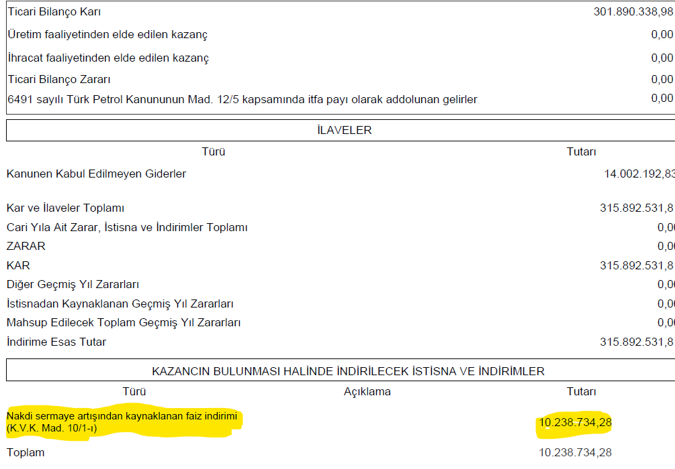
NAKDİ SERMAYE İNDİRİMİ UYGULAMASINDA YAPAY ZEKA DENETİMLERİ

Slide 33
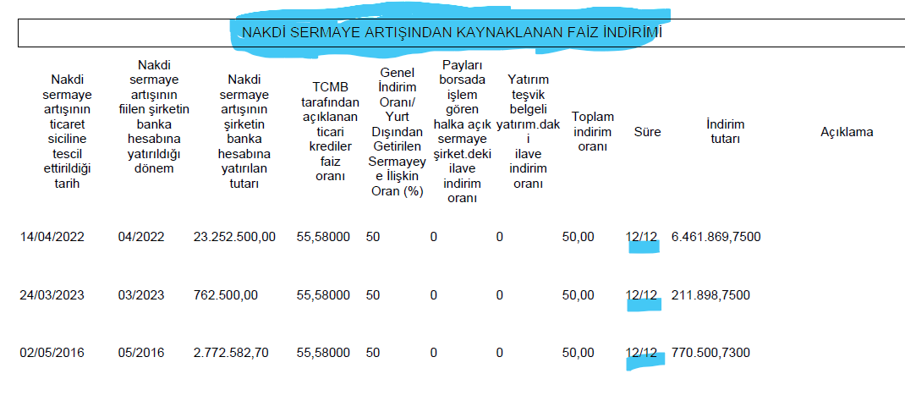
NAKDİ SERMAYE İNDİRİMİ UYGULAMASINDA YAPAY ZEKA DENETİMLERİ

Slide 34
NAKDİ SERMAYE İNDİRİMİ UYGULAMASINDA YAPAY ZEKA DENETİMLERİ
Özelikle yapay zeka nakdi sermaye indiriminden yararlanan mükelleflerin sermaye artışı sonrası arsa ve arazi yatırımı yapıp yapmadıklarını maddi duran varlık içerisinde yer alan arsa ve arazi hesabındaki artışları ve tapu bilgilerinde şirket adına arsa ve arazi tescili yapılıp yapılmadığını kontrol etmek suretiyle sonuca ulaşmaya çalışıyor. Bu durumda olan mükelleflere nakdi sermaye artışının arsa ve araziye isabet eden kısmı ile sınırlı olmak üzere nakdi sermaye indiriminden yararlandırmıyor.
Benzer şekilde yapay zeka nakdi sermaye indiriminden gelen para ile başka şirketlere ortak olan veya borç veren firmaları mali duran varlık kalemlerindeki artış ile ilişkili firmalardan alacaklar hesabındaki gelişmelere göre değerlendiriyor ve bu durumda olan mükelleflere nakdi sermaye artışının iştirak veya bağlı ortaklığa yatırılan kısmı ile borç olarak kullandırılan kısmına isabet eden tutarla sınırlı olmak üzere nakdi sermaye indiriminden yararlanmaya izin vermiyor.

Slide 35
NAKDİ SERMAYE İNDİRİMİ UYGULAMASINDA YAPAY ZEKA DENETİMLERİ
Yapay zeka yıl sonundaki aktif toplamının % 50'sinin mali duran varlıklardan oluşan mükelleflerin nakit sermaye artırımından bulunmaları durumunda nakdi sermaye indiriminden yararlanıp yararlanmadıklarını kontrol ediyor ve bu durumda olan ve nakdi sermaye artışından yararlanan mükelleflere beyannamelerini düzeltmeleri isteniliyor.
Yine yapay zeka yıl sonundaki gelirlerinin % 25'sinin faiz, kar payı, kira gibi pasif nitelikli gelirlerden oluşan mükelleflerin nakdi sermaye indiriminden yararlanıp yararlanmadıklarını kontrol ediyor ve bu durumda olan ve nakdi sermaye artışından yararlanan mükelleflere beyannamelerini düzeltmeleri isteniliyor.

Slide 36
1 OCAK 2025 – 30 NİSAN 2025 TARİHLERİ ARASINDA FON ALMAYI UNUTMAYIN!
DAİRE TEFTİŞLERİ VE YAPAY ZEKA DENETİMLERİNE KONU
Kurumlar Vergisi İstisnası:
Taşınmaz ve İştirak Satış Kazancı İstisnası: Fon hesabına alınma işleminin, satışın yapıldığı yılı izleyen hesap döneminin başından itibaren kazancın beyan edildiği döneme ait kurumlar vergisi beyannamesinin verildiği tarihe kadar yapılması gerekmektedir.
Sat-Geri Kirala Al İşleminden Doğan Satış Kazancı İstisnası: Fon hesabına alınma işleminin, satışın yapıldığı yılı izleyen hesap döneminin başından itibaren kazancın beyan edildiği döneme ait kurumlar vergisi beyannamesinin verildiği tarihe kadar yapılması gerekmektedir.
15.07.2023 tarihinden kurumların aktifinde yer alan taşınmazlar için anılan tarihten sonra yapılacak taşınmaz satış kazançları için %25 olarak uygulanır.

Slide 37
DAİRE TEFTİŞLERİ VE YAPAY ZEKA DENETİMLERİNE KONU OLABİLMEKTEDİR
Kurumlar Vergisi İstisnası:
TEKNOKENT KAZANÇ İSTİSNASI VE ARGE İNDİRİMİ: İstisnadan yararlanılan tutarın yüzde 3’ünün fona alınması ve yıl sonuna kadar girişim sermayesi yatırım fonuna veya girişim sermayesi yatırım ortaklığına veya kuluçka merkezlerine yatırım yapılması gerekiyor.
Alınan Fonların Akıbeti: Alınan fonların belirli bir süre şirket aktifinde tutulup sonradan satışı konu edilebileceğine dair herhangi bir hüküm bulunmamaktadır. Fonun alım satıma konu edilmesinin istisna şartlarına herhangi bir etkisinin bulunup bulunmadığı belirsizdir.

Slide 38
GÜNCEL DENETİMLER
TİCARİ VE MESLEKİ KAZANÇLARDA GÜNLÜK HASILAT TESPİTİ
GVK madde 69
Ticari veya mesleki faaliyetleri nedeniyle mükellef olanlara yönelik, Vergi Usul Kanununun 127 nci maddesi kapsamında günlük hasılat tutarlarını tespit etmek amacıyla bir ayda üçten, bir takvim yılında on ikiden az olmamak kaydıyla bu madde hükümlerine göre işlem tesis edilmek üzere yoklama yapılabilir.
Birinci fıkra kapsamında İdarece yapılan yoklamalar sonucu tespit edilen günlük hasılat tutarları ortalamasından hareketle aylık hasılat tutarı hesaplanır.
Bu şekilde tespit edilen aylık hasılat tutarlarının toplamı, tespit yapılan ay sayısına bölünmek suretiyle aylık ortalama hasılat tutarı belirlenir. Aylık ortalama hasılat tutarı, faaliyette bulunulan ay sayısı ile çarpılmak suretiyle mükelleflerin ilgili takvim yılı hasılatları tespit edilir.
Konuya İlişkin Ayrıntılı Açıklamalara 326 Numaralı Gelir Vergisi Tebliğinde yer verilmiştir.

Slide 39
TİCARİ VE MESLEKİ KAZANÇLARDA GÜNLÜK HASILAT TESPİTİ
Tespit edilen hasılat tutarları ile;
a) Bilanço esasına göre defter tutanlar için ilgili takvim yılına ait gelir tablosunda yer alan brüt satış tutarı,
b) İşletme hesabı esasına göre defter tutanlar için ilgili takvim yılına ait işletme hesap özetinde yer alan dönem içinde elde edilen hasılat tutarı,
c) Serbest meslek kazanç defteri tutanlar için ilgili takvim yılına ait serbest meslek kazanç bildiriminde yer alan gayrisafi hasılat tutarı,
arasındaki fark %20’den fazla olan mükellefler Vergi Usul Kanununun 370 inci maddesi kapsamında izaha davet edilir ve izahın değerlendirilmesi mezkûr madde hükmüne göre yapılır.
Bu madde hükümleri kurumlar vergisi mükellefleri hakkında da uygulanır.

Slide 40
SAHTE BELGEYE KARŞI NASIL BİR ÖNLEM ALINABİLİR?
Tam Tevkifat Uygulaması Çözüm Olabilir mi?
Mükellef İşlemin Gerçekliğini İspat Noktasında Nasıl Bir Yol İzlemeli?
Yıllık 5 milyar TL ciro yapan firmanın 10 milyon + 2 milyon KDV değerindeki faturasının sahte belge olarak değerlendirildiği varsayalım.
10.000.000*0,25= 2.500.000 TL KV (7.500.000 TL vergi ziyaı cezası)
2.000.000 TL KDV (6.000.000 TL vergi ziyaı cezası)

Slide 41
VERGİ CEZALARI CAN YAKIYOR?
Fatura ve benzeri evrak verilmemesi ve alınmaması ile diğer şekil ve usul hükümlerine uyulmaması (VUK madde 353)
Bu Kanuna göre belirlenen muhasebe standartlarına, tek düzen hesap planına ve mali tablolara ilişkin usul ve esaslar ile muhasebeye yönelik bilgisayar programlarının üretilmesine ve kullanılmasına ilişkin kural ve standartlara uymayanlara (1.1.2025 tarihinden itibaren 90.000 TL).

Slide 42
VERGİ CEZALARI CAN YAKIYOR?
Tasdik kapsamına alınan konularda yeminli mali müşavir tasdik raporunun süresinde ibraz edilmemesi durumunda, tasdik raporu ibraz şartı getirilen mükellef adına 330.000 TL Türk lirasından az ve 3.300.000 TL Türk lirasından fazla olmamak üzere, yararlanılması tasdik raporunun ibrazı şartına bağlanan tutarın %5'i nispetinde özel usulsüzlük cezası kesilir.

Slide 43
İŞYERİ VE KONUT KİRA ÖDEMELERİNDE GETİRELEN YÜKÜMLÜLÜKLERE UYULMAMASI
Gelir ve kurumlar vergisi mükellefleri ile mükellef olmayanların gerçekleştirdikleri iş yeri ve konut kiralama işlemlerine ilişkin yapılacak tahsilat ve ödemelerin;
5411 sayılı Bankacılık Kanununda tanımlanan bankalar,
- 6475 sayılı Posta Hizmetleri Kanununa göre kurulan Posta ve Telgraf Teşkilatı Anonim Şirketi,
tarafından düzenlenen belgelerle tevsiki ile tevsik yükümlülüğüne uyulmaması durumunda tatbik edilecek cezai müeyyidelerin

Slide 44
İŞYERİ VE KONUT KİRA ÖDEMELERİNDE GETİRELEN YÜKÜMLÜLÜKLERE UYULMAMASI
213 sayılı Vergi Usul Kanununun mükerrer 355 inci maddesinde yapılan değişiklik uyarınca;
Birinci sınıf tüccarlar ile serbest meslek erbabı hakkında 28.000 Türk lirasından,
İkinci sınıf tüccarlar, defter tutan çiftçiler ile kazancı basit usulde tespit edilenler hakkında 14.000 Türk lirasından,
Yukarıda yazılı bulunanlar dışında kalanlar hakkında 7.000 Türk lirasından,
az olmamak üzere işleme konu tutarın %10’u nispetinde özel usulsüzlük cezası kesilir.
Ancak, bir takvim yılı içinde kesilecek özel usulsüzlük cezasının toplamı 20 milyon Türk lirasını geçemez.

Slide 45
İŞYERİ VE KONUT KİRA ÖDEMELERİNDE GETİRELEN YÜKÜMLÜLÜKLERE UYULMAMASI
İşyeri kira gelirini olan bir gerçek kişi aylık 50.000 TL kira gelirinin 35.000 TL’sini elden kalan kısmı banka aracılığıyla tahsil etmektedir.
35.000*0,10=3.500 TL
Birinci sınıf tüccar için aylık (28.000 TL*12=) 336.000 TL
Gerçek kişi için (7.000 TL*12=) 84.000 TL

Slide 46
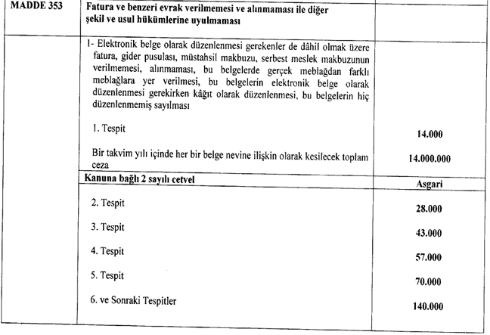

Slide 47
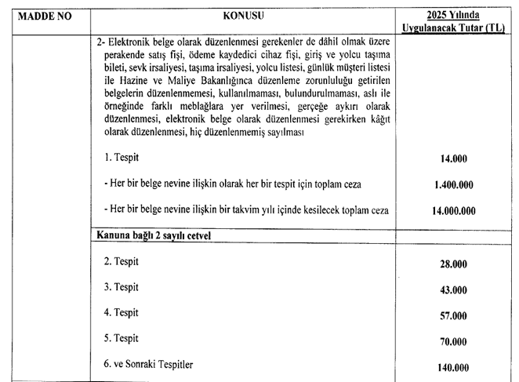

Slide 48
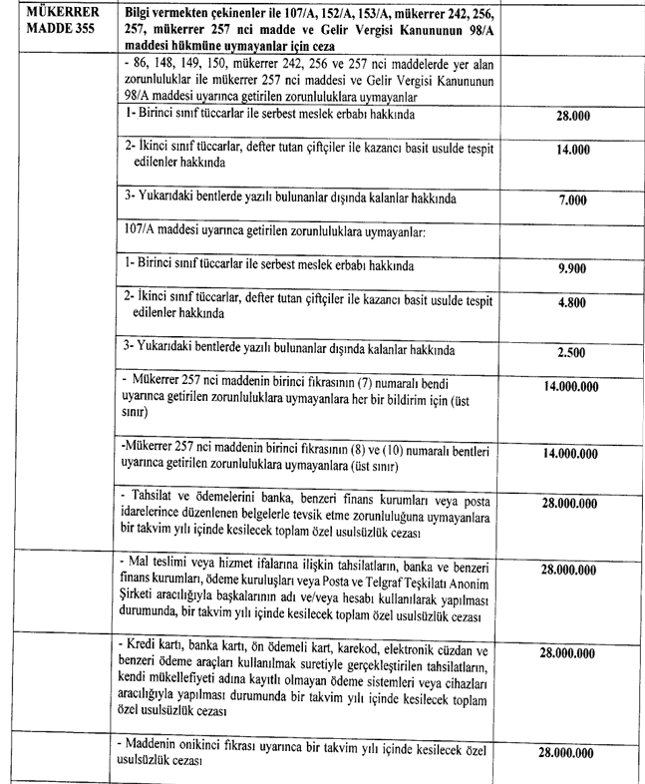

Slide 49
PAY DEFTERİ, YÖNETİM KURULU KARAR DEFTERİ, MÜDÜRLER KURULU KARAR DEFTERİ, GENEL KURUL TOPLANTI VE MÜZAKERE DEFTERİNİ ELEKTRONİK OLARAK TUTMAK ZORUNDA OLABİLİRSİNİZ!
Tebliğ hükmü uyarınca defterlerini elektronik ortamda tutacaklar:
⛔1.1.2026 tarihinden itibaren kurulan şirketler.
⛔ Bankalar, finansal kiralama şirketleri, faktoring şirketleri,
⛔ Tüketici finansmanı ve kart hizmetleri şirketleri, varlık yönetim şirketleri,
⛔ Sigorta şirketleri, anonim şirket şeklinde kurulan holdingler,
⛔ Döviz büfesi işleten şirketler, umumi mağazacılıkla uğraşan şirketler,
⛔ Tarım ürünleri lisanslı depoculuk şirketleri, ürün ihtisas borsası şirketleri,
⛔ Bağımsız denetim şirketleri, gözetim şirketleri,
⛔ Teknoloji geliştirme bölgesi yönetici şirketleri,
⛔ Sermaye Piyasası Kanununa tabi şirketler,
⛔ Serbest bölge kurucusu ve işleticisi şirketleri.

Slide 50
🔁 Kuruluşundan itibaren defterlerini elektronik ortamda tutacak şirketlerde defterler, şirketin ticaret siciline tescili ile birlikte eş zamanlı olarak Sistemde oluşturularak aktif hale getirilecektir.
🔁 Fiziki olarak defter tutmakta iken elektronik ortamda defter tutma yükümlülüğü kapsamına giren şirketler ise İşletmenin Muhasebesiyle İlgili Olmayan Ticari Defterlerin Elektronik Ortamda Tutulması Hakkında Tebliğ ekinde yer alan kararla birlikte 31.8.2025 tarihine kadar notere başvurarak fiziki defterlerin kapanış onayını yaptırmaları gerekiyordu.
🔁 Kapanış onayında noterin, kapanışın elektronik deftere geçiş amacıyla yapıldığı bilgisiyle işlemin yapıldığı tarih ve sayıyı fiziki deftere şerh olarak işlemesi gerekiyor. Sonrasında kullanıcı bilgileri ile defter kapanış bilgilerinin noter tarafından Sisteme tanımlanmasıyla birlikte defterler Sistemde oluşturularak aktif hale getirilmiş olacaktır.
⛔ ⛔ ⛔ Başvuru süresini kaçırmış olanları ne gibi yaptırımlar bekliyor diye soracak olursanız. Bu şirketler defterlerini hiç tutmamış sayılacak ve Türk Ticaret Kanunu kapsamında defter tutmamaya ilişkin düzenlenen yaptırımlar gündeme gelebilecektir.

Slide 51
İNDİRİMLİ KURUMLAR VERGİSİ
Yatırım döneminde diğer faaliyetlerden elde edilen kazançlarda indirimli kurumlar vergisi uygulaması
Yatırım teşvik belgesinde yer alan yatırıma katkı ve vergi indirim oranları dikkate alınarak ilgili teşvik belgesi kapsamındaki yatırımlardan elde edilen kazançlara indirimli kurumlar vergisi uygulanması esastır.
Ancak, Kanunun 32/A maddesinin ikinci fıkrasına 6322 sayılı Kanunla eklenen (c) bendi hükmüyle, mükelleflerin yatırım teşvik belgesi kapsamındaki yatırımlarının yatırım döneminde diğer faaliyetlerinden 1/1/2013 tarihinden itibaren elde ettikleri kazançlarına, indirimli kurumlar vergisi uygulanması suretiyle yatırıma katkı tutarının kısmen kullandırılması mümkün hale gelmiştir.
Mükelleflerin, 6322 sayılı Kanunla yapılan bu değişiklikten sonra yayımlanan 2012/3305 sayılı Karar kapsamında düzenlenmiş yatırım teşvik belgeleri kapsamındaki yatırımlarına fiilen başladıkları tarihten itibaren, hesaplanacak yatırıma katkı tutarına mahsuben;

Slide 52
Toplam yatırıma katkı tutarını geçmemek ve
Gerçekleştirilen yatırım harcaması tutarını aşmamak
üzere, yatırım döneminde diğer faaliyetlerinden elde ettikleri kazançlarına indirimli kurumlar vergisi uygulayabilme imkanı 1.1.2013 tarihinden beri devam etmektedir.
Ancak 2012/3305 sayılı Kararın geçici 8’nci madde hükümlerinden yararlananlar yatırım teşvik belgesi sahibi mükellefler için bu oran yüzde 100 olarak uygulanmaktadır.

Slide 53
Örnek 1: (A) A.Ş.’nin 2024 yılında aldığı yatırım teşvik belgesi kapsamındaki yatırımının toplam tutarı 5.000.000,00 TL ve yatırıma katkı oranı %30’dur. Bu durumda toplam yatırıma katkı tutarı aşağıdaki tablodaki gibi hesaplanacaktır. Vergi İndirim oranı ise yüzde 80’dir.
Yukarıdaki tabloda toplam yatırım tutarı ile yatırıma katkı oranı çarpılmak suretiyle bulunan tutar toplam yatırıma katkı tutarını ifade etmekte olup, bu tutar vergi matrahının yeterli olması durumunda yatırımcıya devletçe verilecek vergi desteğinin tamamını ifade eder.

Slide 54
Buna göre yatırım döneminde diğer faaliyetlerden ve işletme döneminde yatırımdan elde edilen kazanca indirimli kurumlar vergisi uygulanmak suretiyle tahsilinden vazgeçilecek kurumlar vergisi tutarı toplam 1.500.000,00 TL’lik yatırıma katkı tutarı ile sınırlı olacaktır.
Anılan tutarın %80’ini yatırım döneminde %20’si ise işletme döneminde kullanılabilecektir.
Yatırım harcaması yapılan vergilendirme döneminde vergi matrahı bulunan yatırım teşvik belgesi sahibi mükellefler yukarıdaki örnekte vergi indirimi oranı yüzde 80 olduğu için, indirimli kurumlar vergisi matrahına uygulayacakları kurumlar vergisi oranı (%25 x 0,80=) % 5 olarak dikkate alacaklardır. Diğer deyişle kurumlar vergisi oranı %20 daha düşük uygulayacaklar, bu suretle az ödedikleri kurumlar vergisi tutarı yararlandıkları yatırıma katkı tutarını oluşturacaktır.

Slide 55
Bu teşvik belgesi kapsamında 2024 takvim yılında 750.000,00 TL’lik harcama yapıldığı durumda indirimli kurumlar vergisi matrahı (750.000,00/0,20=) 3.750.000,00 TL.
Bu matrah kısmına uygulanacak kurumlar vergisi oranı % 5 olacaktır.

Slide 56
YENİ YATIRIM TEŞVİK MEVZUATI
*️⃣ 30.05.2025 tarih ve 32915 sayılı Resmi Gazete'de yayımlanan 9903 sayılı Karar ile Yeni Teşvik Sistemi mevzuattaki yerini almıştır.
*️⃣ Yeni teşvik sistemi: Türkiye Yüzyılı Kalkınma Hamlesi, Sektörel Teşvik Sistemi ve Bölgesel Teşviklerden oluşmaktadır.
Türkiye Yüzyılı Kalkınma Hamlesi ise Teknoloji Hamlesi Programı, Yerel Kalkınma Hamlesi Programı ve Stratejik Hamle Programı olmak üzere üç programdan oluşmuştur.
Sektörel Teşvik Sistemi ise Öncelikli Yatırımlar Teşvik Sistemi ile Hedef Yatırımlar Teşvik Sistemi olmak üzere iki teşvik sisteminden oluşmuş.
*️⃣

Slide 57
YENİ YATIRIM TEŞVİK MEVZUATI
9903 sayılı Yatırımlarda Devlet Yardımları Hakkındaki Kararın 9'ncu maddesi uyarınca imalat sanayi işletmelerinin öz tüketimine yönelik olarak gerçekleştirecekleri güneş enerjine dayalı elektrik üretim tesisi yatırımları ile rüzgar enerjisine dayalı elektrik üretim tesisi yatırımları teşvik sistemi içerisinde öncelikli yatırımlar başlığı altında yerini almıştır.
Tabi ki burada yatırım için bağlantı anlaşmasındaki güç sınırı konulmuştur.

Slide 58
YENİ YATIRIM TEŞVİK MEVZUATI
Yukarıda da ifade ettiğimiz üzere öncelikli yatırımlar Sektörel Teşvik Sistemi içerisinde tanımlanmış ve karar uyarınca sağlanan avantajlardan biri olarak öncelikli yatırımların vergi indirim desteğinden yararlandırılması öngörülmüş ve Kararın 20'nci maddesi uyarınca GES yatırımları için önceki kararda olduğu gibi yüzde 30 yatırıma katkı oranı korunmuştur. Ancak, eski düzenlemeden farklı olarak vergi indirim oranını % 60 olarak belirlenmiştir. Eski kararda GES yatırımları için vergi indirimi oranı % 70 olarak uygulanmaktaydı.

Slide 59
YENİ YATIRIM TEŞVİK MEVZUATI
Dikkatinizi çekmek isterim ki yeni kararda indirimli kurumlar vergisi açısından en büyük hayal kırıklıklarından biri yatırım döneminde diğer faaliyetlerden elde edilen kazançlara indirimli kurumlar vergisi uygulamasının yatırıma katkı tutarının yüzde 50'si ile sınırlandırılmasıdır. Bu durum GES yatırımları içinde geçerlidir.
Kazanç bulunmasına rağmen yararlanılmayan yatırıma katkı tutarlarının müteakip dönemlerde yararlanılamayacağına ilişkin durum yasal zemine kavuşturulmuş.

Slide 60
YENİ YATIRIM TEŞVİK MEVZUATI
2025/9903 sayılı Cumhurbaşkanı kararı ile uyumlu şekilde Kurumlar Vergisi Kanununun 32/A maddesindeki indirimli kurumlar vergisi indirim oranı %60 olarak belirlenmektedir.
SÜRESİZ İNDİRİM HAKKI ORTADAN KALDIRILMIŞTIR.
10 YILLIK SINIRLAMA: İndirimli kurumlar vergisinden yararlanma süresi 10 hesap dönemi ile sınırlandırılmaktadır. Daha önce yatırıma katkı tutarına ulaşıncaya kadar süresiz bu indirimden yararlanılabiliyordu.
4 YILLIK SINIRLAMA: Mükellefler diğer faaliyetlerden elde ettikleri kazançlarına, indirim hakkının kullanılabileceği ilk hesap dönemi dahil dördüncü hesap döneminin sonuna kadar indirimli kurumlar vergisi uygulayabileceklerdir.

Slide 61
YENİ YATIRIM TEŞVİK MEVZUATI
Yeni uygulama 27/4/2025 Tarihinden İtibaren Alınan Yatırım Teşvik Belgeleri İçin Geçerli Olacaktır.
On yıllık Süre Her Bir Yatırım Teşvik Belgesi İçin Ayrı Ayrı Uygulanacaktır.
10 yıllık Süre İndirim Hakkının İlk Çıktığı Yıldan İtibaren Başlayacaktır.
İndirim Hakkının Oluştuğu İlk Yıl Dahil 4 yıl süre ile diğer faaliyetlerden elde edilen kazançlara toplam yatırıma katkı tutarının %50’sini ve hak edilen yatırıma katkı tutarını geçmemek üzere yatırıma katkı tutarından faydalanılabilecektir.

Slide 62
YENİ YATIRIM TEŞVİK MEVZUATI
4 Yıllık Süre İçerisinde Yatırım Tamamlansa bile Anılan Süre İçerisinde Diğer Faaliyetlerden Elde Edilen Kazançlara İndirimli Kurumlar Vergisinden Faydalanabileceksiniz.
Toplam yatırıma katkı tutarının dört hesap dönemi içinde diğer faaliyetlerden elde edilen kazançlar için kullanılmayan kısmının, hak kazanılan yatırıma katkı tutarını aşmamak üzere, ilk dört hesap dönemi dahil on hesap dönemi içerisinde bu yatırımın işletilmesinden elde edilecek kazançlara indirimli kurumlar vergisi uygulanmak suretiyle kullanılabileceği tabiidir.

Slide 63
YENİ YATIRIM TEŞVİK MEVZUATI
İndirimli Kurumlar Vergisinin Dünü: Bildiğiniz üzere 1.1.2013 tarihinden itibaren yatırım döneminde diğer faaliyetlerden elde edilen kazançlara indirimli kurumlar vergisi uygularken karşımızda iki kriter vardı.
Bu kriterlerden birincisi toplam yatırım tutarının yatırıma katkı oranı ile çarpılması sonucu hesaplanan yatırıma katkı tutarının yatırım döneminde yararlanılacak kısmıydı.
İkincisi kriter ise yapılan harcama tutarı idi. Bu kriterlerden hangisi düşükse o kriteri; mükellefin tabi olduğu kurumlar vergisi oranına yatırım teşvik belgesinde destek unsurları içerisinde yer alan vergi indirim oranını çarpmak suretiyle bulunan indirim oranına bölmek suretiyle bulunan matrah kısmına vergi indiriminden sonra kalan vergi oranını uygulamak suretiyle kurumlar vergisi hesaplanmaktaydı.

Slide 64
YENİ YATIRIM TEŞVİK MEVZUATI
İndirimli Kurumlar Vergisinin Bugünü: 24/7/2025 tarihinden itibaren alınan teşvik belgelerinde ise, diğer faaliyetlerden elde edilen kazançlara ilişkin uygulama yine iki kriter dikkate alınarak hesaplanacak ancak kriterlerden birinde değişiklik yapılmıştır.
Bu kriterlerden birincisi toplam yatırım tutarı üzerinden hesaplanan yatırıma katkı tutarının yatırım döneminde yararlanılacak kısmı.
İkincisi ise hak edilen yatırıma katkı tutarıdır. Bu kriter önceki uygulamadan farklılık arz etmektedir.

Slide 65
YENİ YATIRIM TEŞVİK MEVZUATI
Mükelleflerin birden fazla yatırım teşvik belgesinin bulunması ve indirim hakkının kullanılabileceği ilk hesap dönemi dahil dördüncü hesap döneminin sonuna kadar diğer faaliyetlerden elde edilen kazancın yetersiz olması durumunda, hangi teşvik belgesine öncelik verileceği mükellefler tarafından serbestçe belirlenebilecektir.
Mükelleflerin tercih ettikleri teşvik belgesinde yer alan vergi indirim oranına göre ve mevzuatta belirlenen sınırlar dâhilinde, diğer faaliyetlerinden elde ettikleri kazançlarına indirimli vergi oranı uygulanabilecektir.”

Slide 66
1.1- 31.12.2024 TARİHLİ ENFLASYON DÜZELTMESİ
Varlık- Kaynak ve Öz Kaynak Hesaplarının Düzeltilmesinin Etkileri
31.12.2023 Tarihli Bilançoların Düzeltilmesi
30.06.2024 Tarihli Bilançoların Düzeltilmesi
30.09.2024 Tarihli Bilançoların Düzeltilmesi
31.12.2024 Tarihli Bilançoların Düzeltilmesi

Slide 67
STOK HESAPLARININ DÜZELTİLMESİNDE DİKKAT EDİLMESİ GEREKEN ÖNEMLİ NOKTALAR
31.12.2024 tarihi itibariyle satılan ticari mal ve mamul maliyet çalışması yapıldıktan sonra kalan bakiye enflasyon düzeltmesine tabi tutulacak. Önce düzeltme yapılıp sonra mal ve mamul maliyetleri belirlenmeyecek.
2024 yılında bazı mallar için gerçek yöntem, bazı mallar için toplulaştırılmış yöntemi tercih edebilecektir.
Bu kapsamda, 2024 yılında bazı mallarla ilgili toplulaştırılmış yöntemi kullanırken, belirgin bir mal grubunun alt ayrımı olan yer alan malların bir kısmı için basit ortalama yöntemi, diğer kısmı için hareketli ağırlıklı ortalama yöntemi kullanılabilecektir.
Stok hesaplarından kaynaklı enflasyon fark hesaplarını satılan ticari malın maliyeti veya satılan mamul maliyeti ile ilişkilendirmeyi unutmayın!

Slide 68
YAPILMAKTA OLAN YATIRIMLAR HESABININ ENFLASYON FARKLARININ ÖZEL FONLAR HESABINDA TAKİP EDİLMESİ GEREKİYOR
7529 sayılı Kanunun 11'nci maddesiyle yapılmakta olan yatırımlar hesabının gelir etkisinin enflasyon düzeltme kar veya zararına etkisi ertelendiğinden öncelikle 258 yapılmakta olana yatırımlar hesabında yer alan tutarının 1.1.2024 -30.06.2024 dönemine ait enflasyon düzeltme farkının 648/658 hesabının borcuna karşılık, 549 hesaba alacak vermek suretiyle gelir etkisinin fona aktarılma işleminin gerçekleştirilmesi gerekiyor.
İhtiyarilik söz konusu değildir.
30.09.2024 ve 31.12.2024 Düzeltmelerinde Enflasyon Farklarının 549 Hesaba Aktarılarak Gelir Etkisinin İzleyen Dönemlere Aktarılması Gerekiyor.

Slide 69
YAPILMAKTA OLAN YATIRIMLAR HESABI ENFLASYON FARKLARINI 549 ÖZEL FONLAR HESABINDA İŞ BAZINDA TAKİP ETMEYİ UNUTMAYIN!
İşletmenin aktifinde birden fazla yapılmakta olan yatırımlar hesabı mevcut ise her yatırım hesabının enflasyon düzeltmesi enflasyon fark hesaplarının 549 hesabının alt hesaplarında iş bazında ayrı ayrı izlenmesini gerektiği hususuna dikkat edilmesinde fayda vardır.
Zira her bir yatırım için fon hesabında izlenen tutarlar aktifleştirildiği dönem ile bu dönemi izleyen 4 yıl içinde olmak üzere toplam 5 yıl içerisinde gelir hesaplarına aktarılması gerekiyor.
Hangi fonun hangi yatırımla ilgili olduğu ve aktifleştirilip aktifleştirilmediğinin izlenmesi hata yapmamak için gereklidir.

Slide 70
YAPILMAKTA OLAN YATIRIMLAR HESABI ENFLASYON FARKLARINI 549 ÖZEL FONLAR HESABINDA İŞ BAZINDA TAKİP ETMEYİ UNUTMAYIN!
Bu noktada karşılaşacağımız bir sorun 549 hesapta iş bazında takip edilen yapılmakta olan yatırımlar gelir etkilerinin 5 yıl içesinde gelir hesaplarına intikal ettirilirken geçici vergi dönemlerine isabet eden kısmının mı yoksa tamamının mı gelir hesaplarına aktarılacağı konusudur.
31.12.2024 tarihi itibariyle aktifleştirilen 258 hesabın enflasyon düzeltme farklarının 549 hesaba aktarılıp aktarılmayacağı hususu belirsizdir.
Açıklığa kavuşturulması gereken bir başka nokta 549 hesabının yeniden değerlemeye tabi tutulması sonucu ortaya çıkan farkın ne şekilde muhasebeleştirileceğidir.

Slide 71
YAPILMAKTA OLAN YATIRIMLAR HESABININ ENFLASYON FARKLARININ ÖZEL FONLAR HESABINDA TAKİP EDİLMESİ GEREKİYOR
Geçici vergi dönemleri itibariyle yeniden değerleme yapılıp yapılmayacağı çözüm bekleyen konulardan biridir.
Yatırım döneminde veya iktisadi kıymetin aktifleştirilmesinden sonra işin bırakılması veya özel fon hesabında izlenen söz konusu tutarların bir kısmının veya tamamının başka bir hesaba nakledilmesi ya da işletmeden çekilmesi hallerinde, dönem kazancında dikkate alınmayan tutarlar; işin bırakıldığı veya özel fon hesabının kısmen veya tamamen bu bent hükümlerine aykırı şekilde kullanıldığı dönemin kurum kazancının tespitinde dikkate alınır.

Slide 72
2024 YILI ENFLASYON FARKLARI DAHİL 580 GEÇMİŞ YIL ZARARLARI ÖZ KAYNAK ENFLASYON FARK HESAPLARI İLE KAPATILABİLİR
31.12.2023 tarihli bilançonun enflasyon düzeltmesine tabi tutulması sonucunda 698 hesabının gider etkisi gelir etkisinden büyük olan firmalarda düzeltme zararı oluşmuş ve bu hesap 580 Geçmiş Yıl Zararları hesabına aktarılarak 698 hesap kapatılmıştı.
2024 takvim yılı İkinci ve üçüncü geçici vergi dönemlerinde yapılan düzeltme işlemlerinde ise 580 Geçmiş yıl zararları hesabı tekrar düzeltme işlemine tabi tutularak gelir etkisi yaratmış ve bu etki 698 hesaba alacak olarak kaydedilmiş karşılığında 580 hesabın alt hesabına enflasyon farkı olarak kaydedilmiştir. Böylece 580 hesap enflasyon farkı kadar artış göstermiş olmaktadır.

Slide 73
580 geçmiş yıl zararları
Hali hazır öz kaynak hesapları içerisinde yer alan; 502 Sermaye Düzeltmesi Olumlu Farkları, 522 Hisse Senedi İhraç Primleri Enflasyon Farkları, 525 Kayda Alınan Emtia Karşılığı Enflasyon Farkları, 540 Yasal Yedekler Enflasyon Farkları, 542 Olağanüstü Yedekler Enflasyon Farkları, 549 Özel Fonlar Enflasyon Farkları gibi 2023 ve 2024 öz kaynak enflasyon farkları ile 580 hesapta yer alan tutarla mahsup edilebilirsiniz. Anılan enflasyon farkları 580 hesabın üzerinde bir tutar ise 580 hesabı sıfırlamış olursunuz.

Slide 74
2024 YILI ENFLASYON FARKLARI DAHİL 580 GEÇMİŞ YIL ZARARLARI ÖZ KAYNAK ENFLASYON FARK HESAPLARI İLE KAPATILABİLİR
Bilindiği üzere, öz sermaye kalemlerine ait enflasyon farklarının düzeltme sonucu oluşan geçmiş yıl zararlarına mahsup edilebilmesine Kanun izin vermektedir.
Dolayısıyla 2024 takvim yılı içerisinde veya yıl sonunda 2024 Enflasyon farkları dahil 502 Sermaye Düzeltmesi Olumlu Farkları, 540 Yasal Yedekler Enflasyon Farkları, 549 Özel Fonlar Enflasyon Farkları gibi öz kaynak enflasyon farkları 580 hesapta yer alan 2024 enflasyon farkları dahil tutarlara mahsup edilebilecektir.

Slide 75
31.12.2023 TARİHLİ BİLANÇOLARIN DÜZELTİLMESİ SONUCU ORTAYA ÇIKAN DÜZELTME ZARARI
Matrah artırımı yapılan yıllarla ilgili zarar mahsubunun durumunu hatırlayalım.
2018, 2019, 2020 ve 2021 takvim yılları için gelir ve kurumlar vergisi mükellefleri tarafından matrah artırımında bulunulması durumunda anılan yıllara ait zararların 50’si izleyen yılların kârlarından mahsup edilemeyecektir.
2022 takvim yılına zararla kapatan gelir ve kurumlar vergisi mükellefleri tarafından 2022 takvim yılı için matrah artırımında bulunulması durumunda, bu yıla ait zararın tamamını 2023 ve izleyen yılların kârlarından mahsup edemeyeceklerdir.

Slide 76
GEÇMİŞ YIL KARLARI VEYA GEÇMİŞ YIL ZARARLARINI DÜZELTMEYİ UNUTMAYIN!
31.12.2023 Tarihli Bilançoları Enflasyon Düzeltmesine tabi tutarken;
580 Geçmiş Yıl Zararlarını, 570 Geçmiş Yıl Karlarını, 590 Dönem Karını veya 592 Dönem Zararını 698 Hesaba aktarılmak suretiyle kapatılmıştı. 698 Hesabın bakiyesi 580 veya 570 hesaba aktarılmıştı.
31.12.2023 Tarihli Bilançoların düzeltilmesi sonucu ortaya çıkan ve 698 Hesabın bakiyesini yansıtan 570 Geçmiş Yıl Karlarına veya 580 Geçmiş Yıl Zararları Hesabı 2024 takvim yılı düzeltmelerinde gelir veya gider etkisi yaratmaya devam edecektir.

Slide 77
31.12.2023 TARİHLİ BİLANÇOLARIN DÜZELTİLMESİ SONUCU ORTAYA ÇIKAN DÜZELTME ZARARI
2024 YILI KURUMLAR VERGİSİ BEYANNAMESİNDE MAHSUBA KONU EDİLEMEZ
31.12.2023 tarihli bilançonun düzeltilmesi sonucu ortaya çıkan ve 580 geçmiş yıl zararları hesabında takip edilen düzeltme zararını 2024 takvim yılı geçici vergi beyannameleri ile 2024 yılına ilişkin olarak 2025 yılı Nisan ayında vereceğiniz kurumlar vergisi beyannamelerinizde mahsuba konu edemezsiniz.
Mahsuba konu edebileceğiz zarar tutarları 2019-2020-2021-2022 ve 2023 yıllarında kurumlar vergisi beyannameleri üzerinde, matrah artırımı ile ilgili hükümleri dikkate almak suretiyle, ortaya çıkan zarar tutarları sınırlıdır.

Slide 78
ENFLASYON DÜZELTMESİ KAR DAĞITIM KARARLARINI OLUMSUZ ETKİLEYEBİLİR
Enflasyon düzeltmesinin yarattığı olumlu gider etkisi nedeniyle öz kaynakları güçlü firmaların düzeltme zararı yazmasına neden olduğunu hepimiz biliyoruz.
İzleyen dönemlerde alınacak kar dağıtım kararlarında öz kaynak yapısını bozmayacak düzeyde kar dağıtım kararları alınmasına özen gösterilmesi gerekiyor. Aksi durumda enflasyon düzeltmesinden kaynaklı düzeltme karı ve bunun sonucunda daha fazla vergi ödenme durumu ile karşı karşıya kalınabilir.

Slide 79
ENFLASYON DÜZELTMESİ KAR DAĞITIM KARARLARINI OLUMSUZ ETKİLEYEBİLİR
Enflasyon düzeltmesinin yarattığı olumlu gider etkisi nedeniyle öz kaynakları güçlü firmaların düzeltme zararı yazmasına neden olduğunu hepimiz biliyoruz.
İzleyen dönemlerde alınacak kar dağıtım kararlarında öz kaynak yapısını bozmayacak düzeyde kar dağıtım kararları alınmasına özen gösterilmesi gerekiyor.
Aksi durumda enflasyon düzeltmesinden kaynaklı düzeltme karı ve bunun sonucunda daha fazla vergi ödenme durumu ile karşı karşıya kalınabilir.

Slide 80
ENFLASYON DÜZELTMESİ KAR DAĞITIM KARARLARINI OLUMSUZ ETKİLEYEBİLİR
Finansal tablolarını Kamu Gözetimi, Muhasebe ve Denetim Standartları Kurumu tarafından belirlenen muhasebe standartlarına uygun hazırlamak zorunda olan şirketler tarafından Kanunun 88 inci maddesine göre hazırlanan enflasyon düzeltmesi uygulanmış finansal tablolar esas alınır.
Kapsam dışında kalan şirketlerde, 213 sayılı Kanunun geçici 33 üncü maddesi ile Vergi Usul Kanunu Genel Tebliği (Sıra No: 555) hükümleri uyarınca enflasyon düzeltmesi uygulanmış finansal tablolar esas alınır..

Slide 81
FİNANSMAN GİDER KISITLAMASI
Yapay Zeka Beyanname Üzerinde Kolayca Tespit Yapıyor.
Finansman gider kısıtlaması kısa vadeli + uzun vadeli yabancı kaynak toplamının öz kaynakla karşılaştırılmasında 31.12.2024 tarihli düzeltilmiş bilanço dikkate alınacaktır.
2023 hesap dönemine ilişkin vergi matrahının tespitinde ise enflasyon düzeltmesi uygulanmamış bilançodaki tutarlar dikkate alınacaktır.

Slide 82
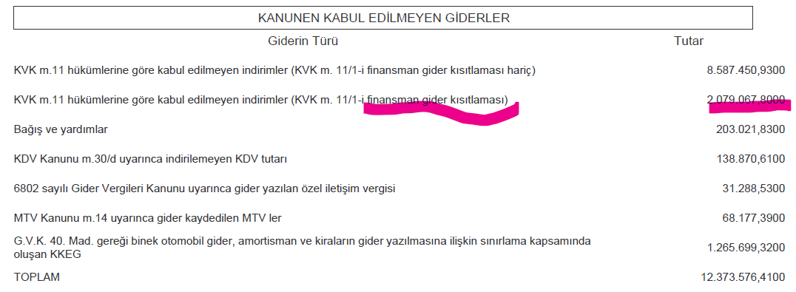
FİNANSMAN GİDER KISITLAMASI UYGULAMASINDA YAPAY ZEKA DENETİMLERİ

Slide 83
FİNANSMAN GİDER KISITLAMASI
Cumhurbaşkanı bu yetkisini 4/2/2021 tarihli ve 31385 sayılı Resmî Gazete’de yayımlanan 3/2/2021 tarihli ve 3490 sayılı Cumhurbaşkanı Kararıyla kullanmış ve 1.1.2021 tarihinden itibaren başlayan vergilendirme dönemi kazançlarına uygulanmak üzere söz konusu gider ve maliyet unsurlarının %10’unun kurum kazancının tespitinde indirim olarak kabul edilmeyeceği düzenlenmiştir.
Finansman Gider Kısıtlaması Beyanname Üzerinde Rahatlıkla Kontrol Edilebiliyor ve Yapmayan Mükellefler İzaha Davet Ediliyor.

Slide 84
FİNANSMAN GİDER KISITLAMASI
31.12.2023 Tarihinden Farklı Olarak 31.12.2024 Tarihli Düzeltilmiş Bilançolar Dikkate Alınarak Finansman Gider Kısıtlaması Hesaplanacak.
Aktif Hesaplardan Kaynaklı Kur Farkı Giderleri Finansman Gider Kısıtlamasının Kapsamı Dışındadır.
Başka önemli kritik bir nokta Pasif Hesaplarda Yer Alan Aynı Kaynağı İlişkin Kur Farkı Gelir ve Giderlerinin Birbirleriyle Netleştirilmek Suretiyle Gider Kısıtlamasına Konu Edilmesi Gerekiyor. Aynı kaynağa ilişkin olarak bir hesap dönemi içindeki aynı veya farklı geçici vergilendirme dönemlerinde oluşan kur farkı gelir ve giderlerinin mahsuplaştırılarak işlem tarihi veya dönem sonu itibarıyla bu kaynağa ilişkin net kur farkı gideri doğması halinde bu tutarın finansman gideri kısıtlamasına konu edilmesidir.

Slide 85
FİNANSMAN GİDER KISITLAMASI
Muhasebe kayıtlarında bu işlemleri takibi açısından 646 ve 656 hesaplarda aktif hesaplardan kaynaklı kur farkı gelir ve giderlerinin alt hesap bazında takibi finansman gider kısıtlamasına tabi olmayacak kur farkı giderlerini tespit açısından önemlidir.
Benzer şekilde pasif hesaplardan kaynaklı kur farkı gelir ve giderlerini hesap bazında alt hesaplarda izlemek aynı kaynağa ilişkin kur farkı gelir ve giderlerini mahsuplaştırmak açısından kolaylık sağlayacaktır.
Örneğin 656.01 320 Hesaplardan kaynaklı kur farkı giderleri, 656.02 340 Hesaplardan kaynaklı kur farkı giderleri, 656.03 102 Hesaplardan kaynaklı kur farkı giderleri gibi.

Slide 86
MADDİ DURAN VARLIKLAR
Önce maddi duran varlık hesaplarının enflasyon düzeltmesine tabi tutularak düzeltilmiş tutar üzerinden amortisman ayrılması ve bu ayrılan amortisman giderlerinin satılan hizmet veya mamul maliyeti ile ilişkilendirilmesi gerekiyor.
31.12.2023 tarihli bilançoda enflasyon düzeltmesine tabi tutulan ve 30.12.2024 tarihi itibariyle de bilançoda yer almaya devam eden maddi duran varlık hesapları ile bu hesaplar üzerinden ayrılan ve 257 Birikmiş Amortisman hesaplarında takip edilen tutarlar (enflasyon farkları dahil) düzeltme işlemine tabi tutulacaktır.

Slide 87
ENFLASYON DÜZELTMESİNE TABİ TUTULMUŞ AMORTİSMANA TABİ KIYMETLERİN SATIŞI
Satış bedeli ile satışın yapıldığı dönemde amortismana tabi kıymet ile bu kıymet üzerinden ayrılmış birikmiş amortismanların en son düzeltilmiş değerleri dikkate alınarak hesaplanacak net aktif değer arasındaki olumlu fark kazanç olarak vergiye tabi kazanca eklenecek, olumsuz fark zarar olarak vergiye tabi kazançtan indirilecektir.

Slide 88
ENFLASYON DÜZELTMESİNE TABİ TUTULMUŞ AMORTİSMANA TABİ OLMAYAN KIYMETLERİN SATIŞI
Amortismana tabi olmayan parasal olmayan varlıkların satış kazancının veya zararının tespiti biraz özel çaba gerektiriyor.
Satış bedeli, amortismana tabi olmayan varlığın en son düzeltilmiş değerinin üzerinde ise satış kazancının tamamı vergiye tabi.
Satış bedelinin, 31.12.2023 tarihli bilançoda yer alan düzeltme öncesi değerden düşük olması halinde, düzeltme öncesi değerle satış bedeli arasındaki fark gider olarak dikkate alınabilecekken, 31.12.2023 tarihli düzeltme öncesi değerle düzeltilmiş değer arasındaki farkın tamamı kanunen kabul edilmeyen gider olarak dikkate alınacaktır.

Slide 89
ENFLASYON DÜZELTMESİNE TABİ TUTULMUŞ AMORTİSMANA TABİ OLMAYAN DEĞERLERİN SATIŞI
Örneğin, 31.12.2023 tarihli bilançoda yer alan arsanın düzeltme öncesi değeri 2.500.000,00 TL, 31.12.2023 tarihli düzeltilmiş değeri 3.750.000,00 TL olsun. Anılan kıymetin 31.12.2025 tarihli düzeltilmiş değeri ise 4.708.000,00 TL’dir.
İktisadi kıymetin 2025 Kasım ayında 3.000.000,00 TL’ye satılması durumunda 1.708.000,00 TL’lik satış zararının (3.000.000,00-3.750.000,00=) -750.000,00 TL kanunen kabul edilmeyen gider olarak dikkate alınacakken, 2024 düzeltmesinden kaynaklı kısmı (4.708.000,00-3.750.000,00=) 958.000,00 TL gider olarak dikkate alınabilecektir.

Slide 90
ENFLASYON DÜZELTMESİNE TABİ TUTULMUŞ AMORTİSMANA TABİ OLMAYAN DEĞERLERİN SATIŞI
Söz konusu arsanın 2.000.000,00 TL’ye satılması halinde ise (2.000.000,00 – 4.708.000,00=) 2.708.000,00 TL’lik zararın 31.12.2023 tarihinde yapılan enflasyon düzeltmesinden kaynaklanan (3.750.000,00-2.500,000,00=) 1.250.000,00 TL’lik kısmı kanunen kabul edilmeyen gider olarak dikkate alınacakken, kalan 1.458.000,00 TL’lik kısmı gider olarak dikkate alınabilecektir.
Arsanın 4.000.000,00 TL’ye satılması durumunda ise (4.000.000,00- 4.708.000,00=) 708.000,00 TL’lik zararın tamamı kurum kazancının tespitinde indirim konusu yapılabilecektir.

Slide 91
ENFLASYON DÜZELTMESİNE TABİ TUTULMUŞ AMORTİSMANA TABİ OLMAYAN DEĞERLERİN SATIŞI
Örneğin, Düzeltme öncesi değeri 69.821,00 TL olan iştirak hisselerinin, 2023 yılı enflasyon düzeltmesi sonucunda 3.997.782,14 TL değerine, 2024 yılı enflasyon düzeltmesi sonucunda 4.551.075,16 TL değerine ulaştığını, satış fiyatının 1.442.793,42 TL olduğu varsayalım.
Satış zararı (4.551.075,16- 1.442.793,42 =)3.108.281,74 TL olacaktır.
Bu durumda:
Satış zararının 31/12/2023 tarihli düzeltilmiş değerin altında kalan kısmına isabet eden tutarı (3.997.782,14 TL -1.442.793,42 TL=) 2.554.988,72 TL olup, satış zararının 2024 yılına isabet eden tutarı ise (3.108.281,74 TL - 2.554.988,72 TL=) 553.293,02 TL olacaktır.

Slide 92
ENFLASYON DÜZELTMESİNE TABİ TUTULMUŞ AMORTİSMANA TABİ OLMAYAN DEĞERLERİN SATIŞI
Buna göre, söz konusu satış zararının 31/12/2023 tarihli düzeltilmiş değerin altında kalan kısmının tamamı ile 2024 yılı sonrasına ait kısmının %50’si zarar olarak dikkate alınamayacak ve kanunen kabul edilmeyen gider olarak değerlendirilecektir.
Dolayısıyla; (553.293,02 TL x %50=) 276.646,51 TL +2.554.988,72 =2.831.635,23 TL'nin kanunen kabul edilmeyen gider (gider kabul edilemeyecek zarar) olarak dikkate alınması gerekmektedir.

Slide 93
DÜZELTME KARININ NE KADARLIK KISMI VERGİSİZ DAĞITILABİLİR
31.12.2023 tarihli bilançonun düzeltilmesi sonucu ortaya çıkan kar 570 geçmiş yıl karları hesabına aktarılarak kapatıldığından, düzeltme öncesi 570 ve 590 hesaplarda yer alan ve 698 hesaba aktarılarak kapatılan geçmiş yıl karları ile 2023 dönem karı hesaplarını 570 geçmiş yıl karları hesabının altında izlemek suretiyle 2024 ve izleyen takvim yıllarında kar dağıtımına konu edebilir.
Bilançoda yer alan 570 geçmiş yıl karları ile 590 dönem karının üzerinde bir düzeltme karı oluşmuşsa sadece bu kar tutarları sınırlı olmak üzere kurumlar vergisi ödenmeden kar dağıtımı söz konusu olabilecektir.
2024 yılı düzeltme karı veya zararı diye bir şey yok.
2024 Dönem Karının Dağıtımında herhangi bir sınırlama yok. 31.12.2024 tarihli bilançonun düzeltilmesi sonucu ortaya çıkan 580 Düzeltme Zararının 2024 yılı dağıtılabilir kardan mahsup edilip edilemeyeceği hususunda tereddüt vardır.

Slide 94
ÖZ KAYNAK ENFLASYON FARKLARI DÖNEM ZARARINA MAHSUP EDİLEMEZ
Bilindiği üzere, öz sermaye kalemlerine ait enflasyon farklarının 31.12.2023 tarihli bilançonun düzeltmesi sonucu oluşan geçmiş yıl zararlarına mahsup edilebilmesi imkan dahilindedir.
2024 takvim yılında geçici vergi dönemleri ve hesap dönemi sonu itibarıyla oluşan kâr ya da zararlar, “Enflasyon Düzeltme Hesabı”nın bakiyesine göre bulunacağından, 2024 takvim yılı içerisinde bilançoların düzeltilmesi sonucu ortaya çıkan düzeltme zararları dönem ticari bilanço zararının (ticari bilanço karının) bir parçası olduğundan burada düzeltme zararından söz etmek mümkün olmadığı gibi öz kaynak enflasyon farklarına mahsup edilerek kapatılması da mümkün olamayacaktır.

Slide 95
VERİLEN /ALINAN AVANSLAR
159 Verilen Sipariş Avansları- 340 Alınan Avanslar
31.12.2023 tarihli bilançolarda yer alan 340 hesapların enflasyon düzeltmesinden kaynaklanan enflasyon farklarının bu avans hesaplarını kapatırken 679 hesaba almayı, geçici ve kurumlar vergisi beyannamesinde diğer indirimler kısmında göstermeyi unutmayın!
159 hesaplarının düzeltilmesi sonucu ortaya çıkan enflasyon farklarının satın alınan mal veya hizmetin maliyetine aktarılarak kapatılması gerekiyor.
Öte yandan, verilen avans yıllara yaygın inşaat ve onarma işine ilişkin bir mal ve hizmet alımına ilişkin olarak verilmişse enflasyon farklarının 170 hesaplarla ilişkilendirilmesi gerekiyor.

Slide 96
DAİRE TEFTİŞLERİNİNDE EN ÇOK BİLGİ TALEP EDİLEN KONULARDAN BİRİ
KUR KORUMALI KAZANÇ İSTİSNASI
Söz konusu hesapların dönem sonu değerlemesinden kaynaklananlar da dâhil olmak üzere vade sonunda elde edilen faiz ve kâr payları ile diğer kazançlar (mevduat faizi kapsamında değerlendirilen prim gibi) kurumlar vergisinden müstesna edilmişti.
Ayrıca istisnanın 30.06.2024 tarihine kadar vade sonunda yenilenen kur korumalı kazançlar hakkında da uygulanacağı hüküm altına alınmıştı.
Burada özellik arz eden birkaç durumun açıklanması gerekiyor.
30.06.2024 tarihinden önce yenilenen vadesi yenilenen ancak vadesi anılan tarihten sonra dolan hesaplarla ilgili elde edilen faiz ve kar payları ile diğer kazançlar istisna kapsamında.

Slide 97
KUR KORUMALI KAZANÇ İSTİSNASI
30.06.2024 tarihinden sonra vadesi yenilenen kur korumalı hesaplarla ilgili izleyen dönemlerde elde edilen kazançlarla ilgili vergi istisnasından yararlanmak mümkün olmadığı gibi, yukarıda belirtiğimiz bilançolarda yer alan dövizlerin kur korumalı hesaplara 30.06.2024 tarihinden sonra alınması durumunda da vergisel avantajlardan yararlanmak mümkün gözükmemektedir.
Ancak, 30.06.2024 tarihinden önce yenilen kur korumalı hesapların vadesinin 30.06.2024 tarihinden sonra dolması halinde ise vadede elde edilen kazançlarla ilgili kurumlar vergisi istisnasından yararlanmaya engel bir durum söz konusu değildir.

Slide 98
3- VERGİYE UYUMLU MÜKELLEF İNDİRİMİ
GELİR VERGİSİ KANUNU MÜKERRER 121 MADDE
6824 sayılı Kanunun 4’üncü maddesiyle Gelir Vergisi Kanununun mülga mükerrer 121’ inci maddesi başlığı ile birlikte aşağıdaki şekilde yeniden düzenlenmiş ve 1/1/2018 tarihinden itibaren verilmesi gereken yıllık gelir ve kurumlar vergisi beyannamelerinde uygulanmak üzere 8/3/2017 tarihinde yürürlüğe girmiştir.
301 SERİ NUMARALI GELİR VERGİSİ TEBLİĞİ
312 SERİ NUMARALI GELİR VERGİSİ TEBLİĞİ
Belirtilen şartları taşımaları durumunda, vergiye uyumlu oldukları kabul edilen mükelleflere, diğer mükelleflerden farklı olarak ek bir vergi indiriminden yararlanma imkanı tanınıyor.

Slide 99
VERGİYE UYUMLU MÜKELLEF İNDİRİMİ
Her Mükellef Vergiye Uyumlu Mükelleflere Tanınan İndirim Hakkından Yararlanamıyor.
Tek başına vergi mükellefi olmak yüzde 5’lik vergi indiriminden yararlanmak için yeterli değil Vergiye uyumlu mükelleflere ilişkin olarak, indirim hakkını engelleyen koşullar Kanun koyucu tarafından yasal düzenlemede tahdidi olarak sayılmış, vergi idaresince alt düzenleyici işlem olan tebliğlerle de konuyla ilgili oluşabilecek ihtilafların önüne geçilmesi adına açıklamalara ve örneklere yer verilmiştir.
Kanunda yer alan düzenlemeye göre vergi indiriminden yararlanmak için; (2022-2023-2024)

Slide 100
VERGİYE UYUMLU MÜKELLEF İNDİRİMİ
Vergi Beyannamelerinin Zamanında Verilmesi Şarttır; Bu beyannameler; yıllık gelir vergisi ve kurumlar vergisi, geçici vergi, muhtasar, muhtasar ve prim hizmet beyannameleri ile katma değer vergisi ve özel tüketim vergisi beyannameleridir. (2 Numaralı KDV Beyannamesi)
Diğer bir şart indirimden yararlanacak mükellef nezdinde tarhiyat yapılmamış olmaması gerekiyor.
Mükellefler hakkında kesinleşmiş olmak koşulu ile indirimin hesaplanacağı beyannamenin ait olduğu yıl ile bu yıldan önceki son iki yıl içerisinde haklarında beyana tabi vergi türleri itibarıyla ikmalen, re’sen veya idarece yapılmış bir tarhiyat bulunmaması gerekiyor.

Slide 101
VERGİYE UYUMLU MÜKELLEF İNDİRİMİ
Kesinleşen tarhiyatların, indirimin hesaplanacağı beyannamenin ait olduğu yıl için geçerli olan, indirim tutar sınırının %1'ini aşmaması durumunda bu şart ihlal edilmiş sayılmayacaktır. Vergi borcunun bulunması yüzde 5’lik vergi indirim hakkını ortadan kaldırıyor.
Kesinleşen tarhiyatlarda yüzde 1’in hesabında tarh edilen vergi tutarı ile vergi cezası toplamı birlikte dikkate alınıyor.
Vergi indiriminin hesaplanacağı beyannamenin verildiği tarih itibarıyla vergi aslı, vergi cezaları ile gecikme faizi, gecikme zammı dahil 1.000 Türk lirasının üzerinde vadesi geçmiş borcunun bulunmaması gerekiyor. O yüzden kurumlar vergisi beyannamesini vermeden vergi borçlarınızı ödemeyi unutmayın.

Slide 102
VERGİYE UYUMLU MÜKELLEF İNDİRİMİ
Kesinleşen tarhiyatların, indirimin hesaplanacağı beyannamenin ait olduğu yıl için geçerli olan, indirim tutar sınırının %1'ini aşmaması durumunda bu şart ihlal edilmiş sayılmayacaktır. Vergi borcunun bulunması yüzde 5’lik vergi indirim hakkını ortadan kaldırıyor.
Kesinleşen tarhiyatlarda yüzde 1’in hesabında tarh edilen vergi tutarı ile vergi cezası toplamı birlikte dikkate alınıyor.
Vergi indiriminin hesaplanacağı beyannamenin verildiği tarih itibarıyla vergi aslı, vergi cezaları ile gecikme faizi, gecikme zammı dahil 1.000 Türk lirasının üzerinde vadesi geçmiş borcunun bulunmaması gerekiyor. O yüzden kurumlar vergisi beyannamesini vermeden vergi borçlarınızı ödemeyi unutmayın.

Slide 103
VERGİYE UYUMLU MÜKELLEF İNDİRİMİ
2024 yılına ilişkin olarak 2025 yılında verilecek beyannameler açısından indirim tutarının üst sınırı 9.900.000,00 TL olarak uygulanacaktır. (329 Numaralı Gelir Vergisi Tebliği)
Sahte belge kullananlar veya düzenleyenler yüzde 5’lik vergi indiriminden yararlandırılmıyor.
Daha düşük oranda kurumlar vergisi ödemek için vergi indiriminin hesaplanacağı beyannamenin ait olduğu yıl ile önceki dört takvim yılında Vergi Usul Kanununun 359’uncu maddesinde sayılan fiillerin işlenmemiş olması gerekiyor.

Slide 104
VERGİYE UYUMLU MÜKELLEF İNDİRİMİ
7338 sayılı Yasa ile yapılan düzenleme öncesi vergi indiriminden yararlanan mükelleflerin indirimin hesaplanacağı beyannamenin ait olduğu yıl ile bu yıldan önceki son iki yılda ikmalen, re’sen veya idarece yapılmış bir tarhiyat bulunması durumunda, tarhiyatın kesinleşip kesinleşmediğine bakılmaksızın, vergiye uyumlu mükellef indiriminden yararlanamıyorlardı. Ayrıca, vergi indiriminden yararlanıldıktan sonra vergi indiriminden yararlanılan beyannamenin ait olduğu yıl ile bu yıldan önceki son iki yılda vergi türleri itibarıyla ikmalen, resen veya idarece yapılan tarhiyatların kesinleşmesi durumunda, indirim nedeniyle ödenmeyen vergiler vergi ziyaı uygulanmaksızın tarh edilmekteydi.

Slide 105
VERGİYE UYUMLU MÜKELLEF İNDİRİMİ
7338 sayılı Kanun ile Gelir Vergisi Kanununun mükerrer 121’inci maddesinde yapılan değişikle; “vergi indiriminden yararlanma koşullarından biri olan "indirimin hesaplanacağı beyannamenin ait olduğu yıl ile önceki iki yılda tarhiyat yapılmamış olması koşulu, yapılan tarhiyatların kesinleşmesi olarak değiştirilerek uygulama mükellef lehine yumuşatılmıştır.
Bu düzenlemeye paralel olarak indirimden yararlanıldıktan sonra " indirimin hesaplanacağı beyannamenin ait olduğu yıl ile bu yıldan önceki son iki yılda herhangi bir vergiye ilişkin beyanların gerçek durumu yansıtmadığının tespiti üzerine yapılan tarhiyatların kesinleşmesi hâlinde uygulanan "indirim uygulaması dolayısıyla ödenmeyen vergilerin, vergi ziyaı cezası uygulanmaksızın tarh edileceğine ilişkin düzenleme bu koşul itibariyle yürürlükten kaldırılmıştır.
Diğer koşullar açısından şartları taşımadığının sonradan tespiti hâlinde ilgili vergilendirme döneminde indirim uygulaması dolayısıyla ödenmeyen vergiler, vergi ziyaı cezası uygulanmaksızın tarh edilmeye devam edilecektir.

Slide 106
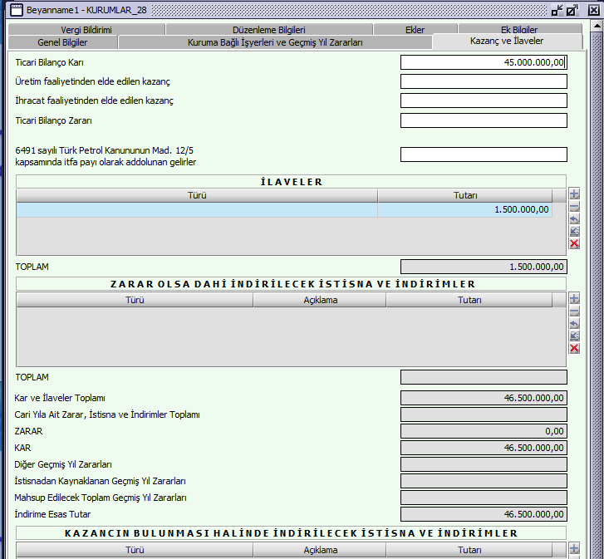

Slide 107
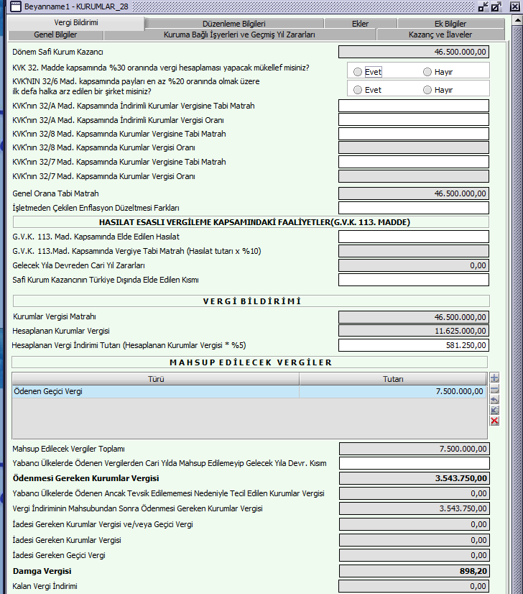

Slide 108
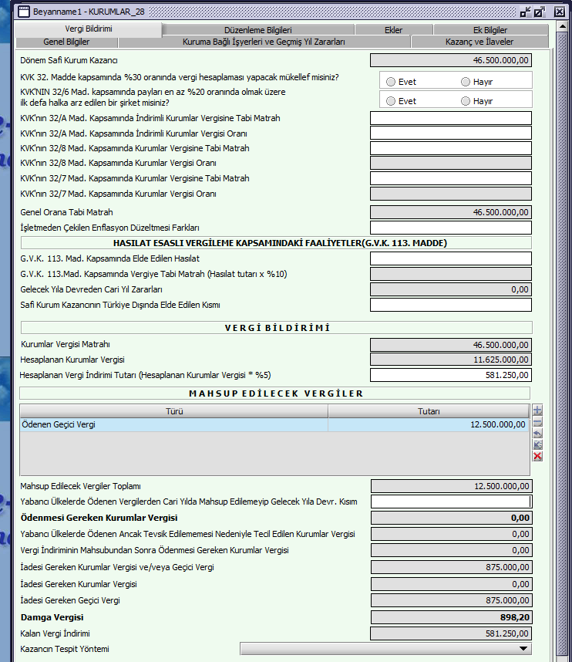

Slide 109
DAİRE TEFTİŞLERİNDE EN ÖNEMLİ BAKILAN KONULARDAN BİRİ
İLİŞKİLİ KİŞİLERDEN BORÇLANMALAR
Döviz cinsinden alacak ve borçlar?
İlişkili Kişilerden Alacak ve Borçlar
İş Ortaklığından Alacak ve Borçlar
Adi Ortaklıktan Alacak ve Borçlar

Slide 110
İLİŞKİLİ KİŞİLERDEN BORÇLANMALAR
Döviz cinsinden alacak ve borçlar, Döviz Cinsinden Verilen ve Alınan Avanslar
Vergi Usul Kanunu uyarınca döviz cinsinden alacak veya borçların, verilen veya alınan avansların geçici vergi dönemleri (Mart- Haziran- Eylül- Aralık ) itibariyle değerlenip lehe oluşan kur farklarının kur farkı gelirine aleyhe oluşan kur farklarının ise kur farkı zararına intikal ettirilmesi gerekmektedir. Önemle vurgulamak gerekir ki değerleme günü itibariyle lehe veya aleyhe oluşan kur farkları için fatura düzenlenmesine gerek bulunmamaktadır.
Yukarıda da ifade etiğimiz gibi fatura sadece fatura tarihi ile ödeme tarihi arasında ortaya çıkan kur farkı için katma değer vergili fatura düzenlenecektir.

Slide 111
İLİŞKİLİ KİŞİLERDEN BORÇLANMALAR
Döviz cinsinden alacak ve borçlar?
Türkiye’de yerleşik kişilerce yurt dışında pay sahibi olduğu ortaklıklara, yurt dışındaki ana şirkete ve grup şirketlerine döviz veya Türk Lirası kredi açılabilir. Bu kredilerin bankalar aracılığıyla yurt dışına transfer edilmesi zorunludur (Merkez Bankası Sermaye Hareketleri Genelgesi Madde 48).
Kambiyo mevzuatı uyarınca Türkiye’de yerleşik kişiler ancak 32 sayılı Karar’da yer alan şekliyle bankalar ve finansal kuruluşlardan döviz kredisi temin edebilecekleri için bir firmanın başka bir firmaya döviz kredisi kullandırması mümkün bulunmamaktadır (Merkez Bankası Sermaye Hareketleri Genelgesi Madde 38).

Slide 112
İLİŞKİLİ KİŞİLERDEN BORÇLANMALAR
Fon fazlası olan firmanın fon açığı olan aynı holding bünyesindeki firmaya veya grup firmasına ilgili tutarın döviz cinsinden karşılığını yatırabilmesi amacıyla gerçekleştirilmesi halinde, borçlandırmanın ve takibinin Türk Lirası cinsinden yapılması kaydıyla, borçlandırma işlemlerine ilişkin bedellerin döviz cinsinden karşılığının firmanın yazılı beyanına istinaden yurt içindeki ilgili hesaplara transfer edilmesi mümkündür.
Yeni bir döviz kredisi kullanmak suretiyle kredi kullanan firmanın aynı holding bünyesinde veya grup içinde olan başka bir firmaya söz konusu krediyi aktarması mümkün bulunmamaktadır. (Merkez Bankası Sermaye Hareketleri Genelgesi Madde 38).

Slide 113
Şirket Ortağından Aldığı Borç İçin Adat Faizi Hesaplamak Zorunda mı?
« Şirketinizin gerçek kişi ortağından borçlandığı paralarla ilgili olarak herhangi bir faiz ödemesi durumunda, gerçek kişi ortağa ödenecek faiz bedelinin emsallere uygun olması gerekmektedir. »
(Gaziantep Vergi Dairesi Başkanlığı’nın 08.10.2018 Tarih ve 57752 sayılı muktezası)

Slide 114
DAİRE TEFTİŞLERİNDE BAKILAN BAŞKA EN ÖNEMLİ KONU
KASA HESABININDA YÜKSEK BAKİYE
Konuya ilişkin olarak Bursa 1.Vergi Mahkemesi'nin 10.01.2017 tarih ve E:2016/373, K:2017/12 sayılı kararı İstanbul BİM, 3. VDD, 4.10.2017 tarih ve E. 2017/1482 K. 2017/4139 sayılı Kararı ile bozulmuştur.
Söz konusu kararda; “Bu itibarla, işletmelerce çalışma koşulları, nakit ihtiyaçları ve olağanüstü durumlar için ihtiyaten para bulundurulması gibi durumlar da dikkate alınarak buna göre bir inceleme ve tespit yapılması gerekirken kasa borç bakiyesinin fazlalığından bahisle ve bu tutarın ortaklara dağıtıldığı varsayımla yapılan cezalı tarhiyat kısmında da hukuka uyarlık bulunmamış olup, istinafa konu mahkeme kararının tamamen kaldırılması gerektiği sonucuna varılmıştır.”

